Slide 1


Esercizi svolti di Progettazione di algoritmi Facoltà di Ingegneria dell'informazione, informatica e statistica
Dipartimento di informatica
Anno Accademico 2022-2023
Esercitazione 3
Notes:
‹#›

Slide 2
Es. 1. Classe di grafi per cui la DFS e’ uguale a BFS
Testo
Che caratteristiche deve avere un grafo connesso perche’ le visite DFS e BFS del grafo producano alberi di visita uguali? Motivare la risposta.

Slide 3
Es. 1. Classe di grafi per cui la DFS e’ uguale a BFS
Soluzione
Le visite DFS e BFS producono alberi di visita uguali se e solo se ogni componente connessa del grafo è un albero. In questo modo, prendendo un qualsiasi nodo come radice, l’albero di visita risultante sarà lo stesso sia se si sta effettuando una DFS che una BFS.

Slide 4
Es. 2. Dare un grafo e un albero di cammini minimi che non è il risultato di nessuna BFS
Testo
Dare un grafo e un albero di cammini minimi che non è il risultato di nessuna BFS.

Slide 5
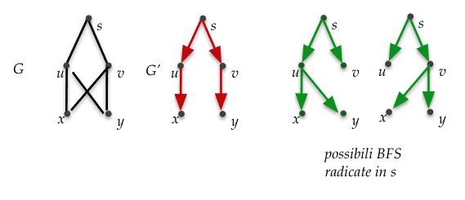
Es. 2. Dare un grafo e un albero di cammini minimi che non è il risultato di nessuna BFS
Soluzione
Preso in esempio il grafo G, in verde sono disegnate le possibili BFS radicate in s, mentre in rosso (G') e' disegnato un albero di cammini minimi, radicato in s, non ottenibile da nessuna BFS radicata in s.

Slide 6
Es. 3. Trovare i nodi equidistanti tra due nodi dati
Testo
Descrivere un algoritmo che, dato un grafo G non diretto e connesso e due suoi nodi u e v, in tempo O(n + m) trova i nodi che hanno la stessa distanza da u e v.

Slide 7
Es. 3. Trovare i nodi equidistanti tra due nodi dati
Idea
L'idea principale è di utilizzare due BFS, che partono rispettivamente, dal primo e dal secondo nodo dato, calcolando il vettore delle distanze dalla radice della visita. Infine i nodi equidistanti dai due nodi dati avranno la stessa distanza dalla radice in entrambi i vettori delle distanze.
Un’altra idea meno performante sarebbe quella di effettuare una BFS radicata su ogni possibile nodo ad esclusione (o meno) di u e v. E quindi per ogni BFS controllare se u e v hanno la stessa distanza rispetto al nodo radice della BFS. Se cosi’ fosse, la radice della BFS e’ un nodo equidistante da u e v. Costo O(n(n+m)).
Riportiamo la soluzione piu’ efficiente.

Slide 8
Es. 3. Trovare i nodi equidistanti tra due nodi dati
Soluzione
def find_equidistant_nodes(graph, start_node_1, start_node_2):
dist_1 = bfs_dist(start_node_1, graph)
dist_2 = bfs_dist(start_node_2, graph)
equidistant_nodes = []
for node in graph:
if dist_1[node] == dist_2[node]:
equidistant_nodes.append(node)
return equidistant_nodes
def bfs_dist(root, graph):
queue = [root]
dist = {root : 0}
while queue:
node = queue.pop(0)
for neighbor in graph[node]:
if neighbor not in dist:
queue.append(neighbor)
dist[neighbor] = dist[node] + 1
return dist

Slide 9
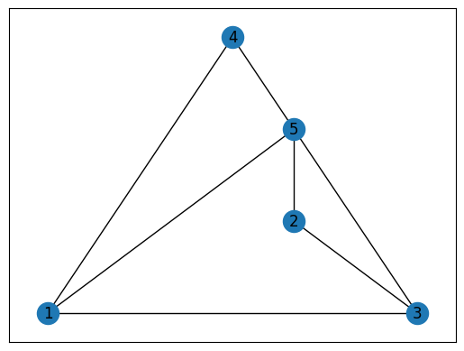
Es. 3. Trovare i nodi equidistanti tra due nodi dati
Esecuzione
graph = {
1 : [3, 4, 5],
2 : [3, 5],
3 : [1, 2, 5],
4 : [1, 5],
5 : [1, 2, 3, 4]
}
drawGraph(graph)
find_equidistant_nodes(graph, 1, 4) -> [2, 5]

Slide 10
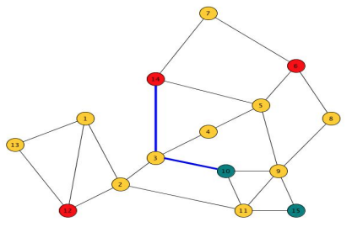
Es. 4. Distanza tra due insiemi di nodi
Testo
Dato un grafo G e due sottoinsiemi V₁ e V₂ dei suoi vertici si definisce distanza tra V₁ e V₂ la distanza minima per andare da un nodo in V₁ ad un nodo in V₂. Nel caso V₁ e V₂ non sono disgiunti allora il valore 0.
Descrivere un algoritmo che, dato un grafo G e i due sottoinsiemi dei vertici V₁ e V₂ calcola la loro distanza. L’algoritmo deve avere complessita’ O(n + m).
Ad esempio per il grafo G in figura, dove i nodi dell’insieme A sono in verde mentre i nodi dell’insieme B sono in rosso, la distanza tra i due insiemi e’ 2 come evidenziato dal cammino in blu.

Slide 11
Es. 4. Distanza tra due insiemi di nodi
Idea
E’ possibile inserire nello stack, all’inizio della BFS, tutti i nodi di V₁ interpretando la loro distanza a 0. Cosi’ facendo, proseguendo con ma BFS, avremo a distanza 1 tutti i nodi che distano 1 da un qualsiasi nodo in V₁, e cosi’ via per tutte le altre distanze. Quindi nel nostro caso basta fermarci non appena troviamo un nodo di V₂ durante questa nostra BFS.

Slide 12
Es. 4. Distanza tra due insiemi di nodi
Soluzione
def distV1V2(graph, V1, V2):
D = {node : -1 for node in graph}
for i in range(len(V1)):
if i in V1:
D[i] = 0
Q = [node for node in graph if node in V1]
while Q != []:
u = Q.pop(0)
if u in V2: return D[u]
for v in graph[u]:
if D[v] == -1:
D[v] = D[u]+1
Q.append(v)
return 0

Slide 13
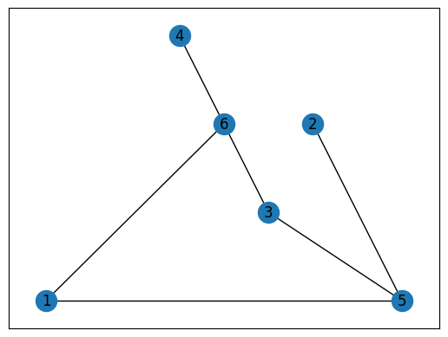
Es. 4. Distanza tra due insiemi di nodi
Esecuzione
graph = {
1 : [5, 6],
2 : [5],
3 : [5, 6],
4 : [6],
5 : [1, 2, 3],
6 : [1, 3, 4]
}
drawGraph(graph)
V1 = {1, 2}
V2 = {3, 4}
distV1V2(graph, V1, V2) -> 2

Slide 14
Es. 5. Trovare le distanze tra tutti i nodi e la radice in un albero rappresentato come vettore dei padri
Testo
Dato un albero di n nodi rappresentato tramite il vettore dei padri P (per convenzione il padre del nodo radice e’ il nodo stesso), dare lo pseudocodice di un algoritmo che in tempo O(n) calcola la distanza di ogni nodo dalla radice.

Slide 15
Es. 5. Trovare le distanze tra tutti i nodi e la radice in un albero rappresentato come vettore dei padri
Soluzione
def dist(P, nodo, Dist):
if Dist[nodo] == -1:
if P[nodo] == nodo:
Dist[nodo] = 0
else:
Dist[nodo] = dist(P, P[nodo], Dist) + 1
return Dist[nodo]
def distanze(P, G):
Dist = {nodo : -1 for nodo in G}
for nodo in G:
if Dist[nodo] == -1:
Dist[nodo] = dist(P, nodo, Dist)
return Dist
Si noti che la funzione dist evita di ricalcolare le distanze già calcolate (perche’ queste ultime sono immagazzinate in Dist) e quindi tutti gli archi dell’albero si percorrono una sola volta, cosa che giustifica il fatto che questo algoritmo sia lineare

Slide 16
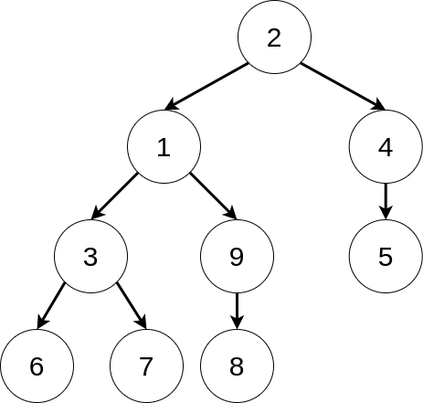
Es. 5. Trovare le distanze tra tutti i nodi e la radice in un albero rappresentato come vettore dei padri
Esecuzione
P = [2, 2, 1, 2, 4, 3, 3, 9, 1]
distanze(P) -> {1: 1, 2: 0, 3: 2, 4: 1, 5: 2, 6: 3, 7: 3, 8: 3, 9: 2}

Slide 17
Es. 6. Trasformare un albero da vettore dei padri in liste di adiacenza
Testo
Scrivere un algoritmo che, dato un grafo in forma di il vettore dei padri, ritorna la rappresentazione dello stesso grafo in forma di liste di adiacenza.

Slide 18
Es. 6. Trasformare un albero da vettore dei padri in liste di adiacenza
Soluzione
def to_adj_list(P):
G = {nodo : [] for nodo in range(len(P))}
for nodo in range(len(P)):
if P[nodo] != nodo:
G[P[nodo]].append(nodo)
return G

Slide 19
Es. 6. Trasformare un albero da vettore dei padri in liste di adiacenza
Esecuzione
P = [2, 2, 1, 2, 4, 3, 3, 9, 1]
to_adj_list(P) -> { 1: [3, 9],
2: [1, 4],
3: [6, 7],
4: [5],
5: [],
6: [],
7: [],
8: [],
9: [8] }

